Slide 1

하계 컨퍼런스 NLP 14팀
2022.07.26
발표자 : 유상준

Slide 2
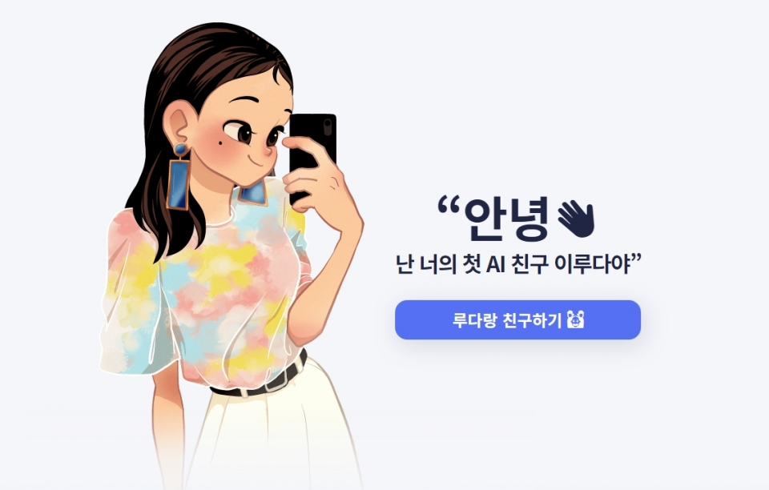
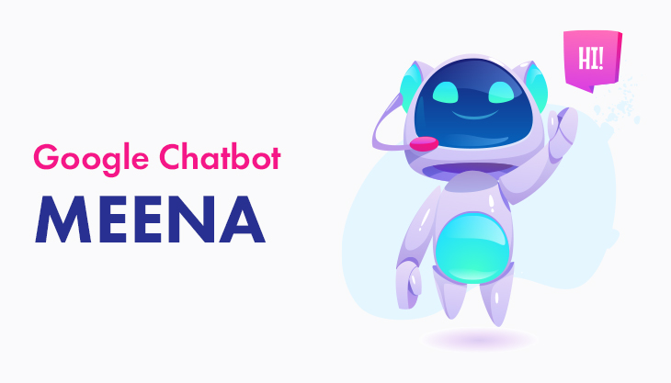
목표 및 방향성
한국어 SNS 대화기반 챗봇 만들기

Slide 3
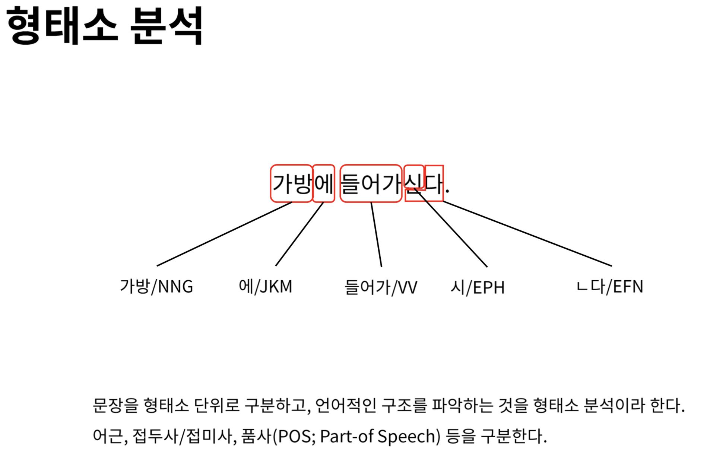
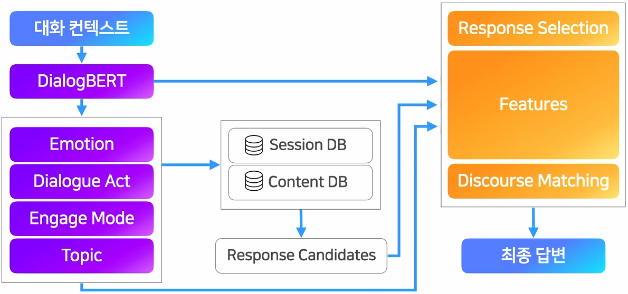
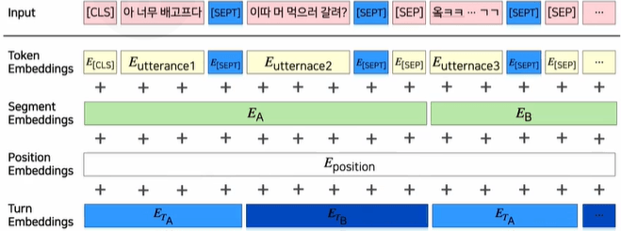
해결할 문제
한국어의 특성 (교착어), 오탈자 처리
비지도학습 형태소 분석기 이용, 맞춤법 교정 진행
짧은 대화내용 임베딩 및 토큰화

Slide 4
앞으로의 일정 및 과제
참고할 논문 : The Design and Implementation of XiaoIce (이루다의 기반 프레임워크)
Towards a Human-like Open-Domain Chatbot (구글의 Meena)
7/23 ~ 7/30 : 데이터 전처리 및 형태소분석, 맞춤법교정 문제 등 전처리 완료
7/31 ~ 8/6 : DialogBert기반 학습 및 조정
8/7 ~ 8/16 : Fine tuning으로 최종성능 향상
매주 일요일 오전에 대면, 개별적 개발 및 논문 리딩

Slide 5
감사합니다

